Slide 1
ANIMATION
TRANSITION
SLIDE

Slide 2
GROUPE B
Bouchlouch Yassin
Hamid Arhroud
Med Reda Ajendouz
EL-Morhit Abderrahmane
Abbadi Anouar

Slide 3
ANIMATION

Slide 4
DÉFINITION
CSS Animations est un module de feuilles de style en cascade. Il permet aux utilisateurs de survoler les objets et une animation sera lue. Actuellement, il est adopté par tous les principaux moteurs de recherche. Malgré la controverse de ceux qui préfèrent l'animation via Javascript, la balise de survol est maintenant largement utilisée dans la communauté des feuilles de style en cascade.

Slide 5

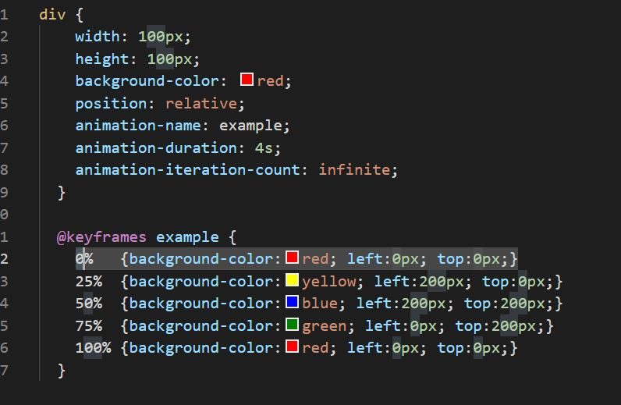
EXEMPLE SIMPLE
HTML
CSS

Slide 6
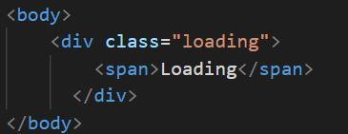
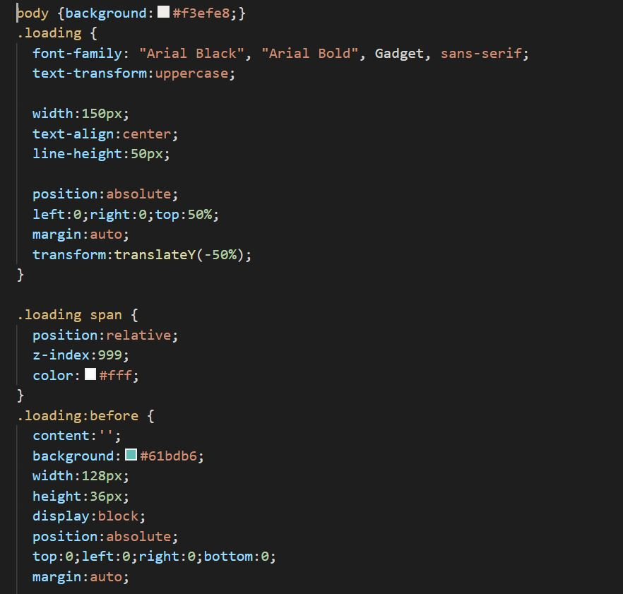
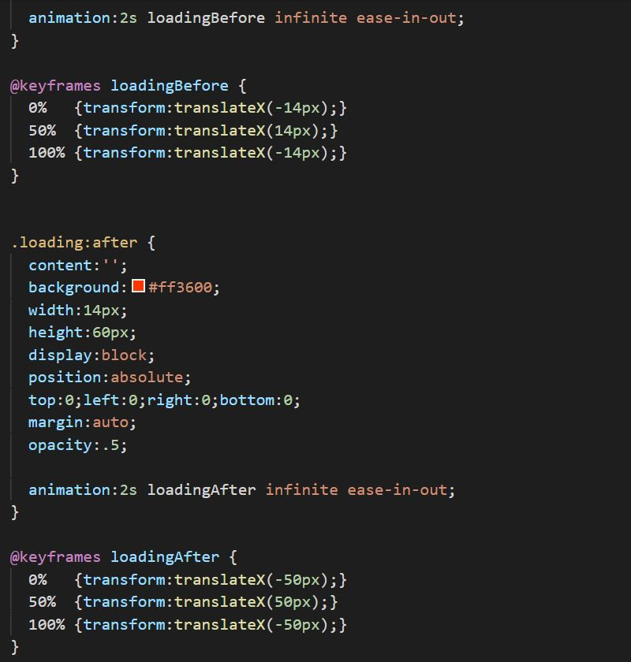
EXEMPLE COMPOSE
HTML
CSS
CSS

Slide 7
les mots clés
css
animation
transition

Slide 8
Réferences
https://www.w3schools.com/css/css3_animations.asp
https://en.wikipedia.org/wiki/CSS_animations

Slide 9
TRANSITION

Slide 10
Les Transitions permettent de modifier les valeurs de propriétés CSS dans le temps, d’un état A à un état B. Par exemple, il est possible de modifier la taille d’un élément progressivement.
Les transitions CSS vous permettent de choisir :
•les propriétés à animer en les listant explicitement
•le début de l'animation
•la durée de l'animation
•la façon dont la transition s'exécutera

Slide 11
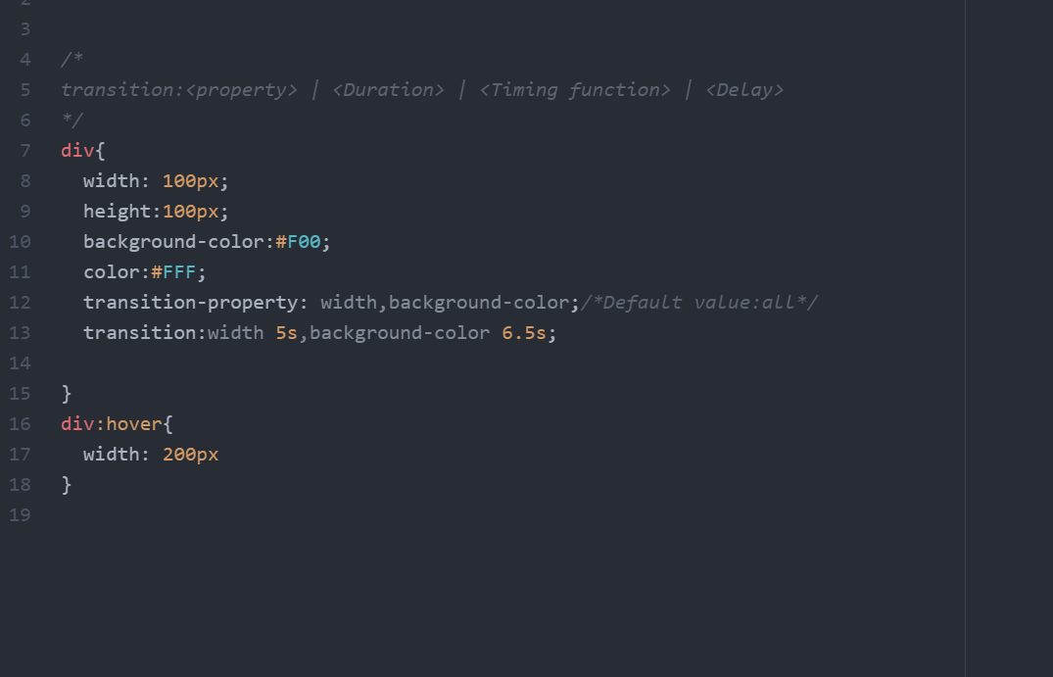

Slide 12
SLIDE

Slide 13
introduction:
•Un diaporama peut être utilisé pour afficher du texte ou des images qui défilent continuellement d'une diapositive à l'autre pour afficher son contenu. Cet article montre une approche de la création d'un diaporama en utilisant uniquement HTML et CSS

Slide 14
